Slide 1


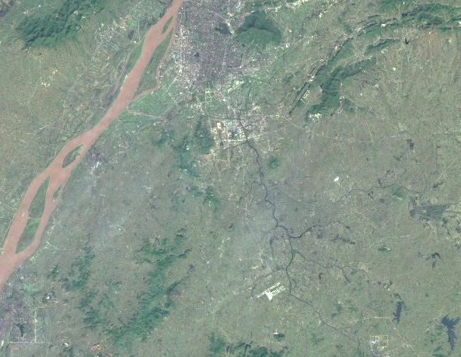
前言
为积极适应市场变化，加快“好房子”建设，我局会同江宁区政府组织开展了《南京市江宁高新园潭桥片区控制性详细规划》NJNBd060—04规划管理单元图则优化工作。
根据《中华人民共和国城乡规划法》《南京市国土空间规划条例》，现将《南京市江宁高新园潭桥片区控制性详细规划》NJNBd060—04规划管理单元图则优化成果向社会予以公布。
南京市国土空间规划编制成果公布
《南京市江宁高新园潭桥片区控制性详细规划》
NJNBd060—04规划管理单元图则优化
说明
1、本规划是城市发展的控制与引导性文件，不代表具体的项目实施计划和实施方案。一旦有建设行为，应依据批准的具体项目建设方案实施。
2、国土空间规划是不断优化更新的过程，规划内容以南京市规划和自然资源局存档备查的最新版本为准，同一地区同内容深度规划若有更新，南京市规划和自然资源局将依法及时在网站上公布，本材料自动作废。
3、本材料版权及解释权归南京市规划和自然资源局所有，未取得版权人的书面授权，谢绝改变、分发、发布或使用本材料图文资料。
地 址：南京市鼓楼区中山路171号
邮 编：210005
网 址：http://ghj.nanjing.gov.cn
咨询电话：025-52126800
南京市规划和自然资源局
二O二六年十月

Slide 2
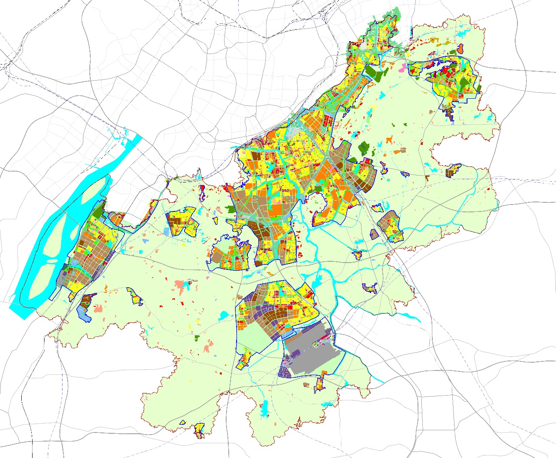
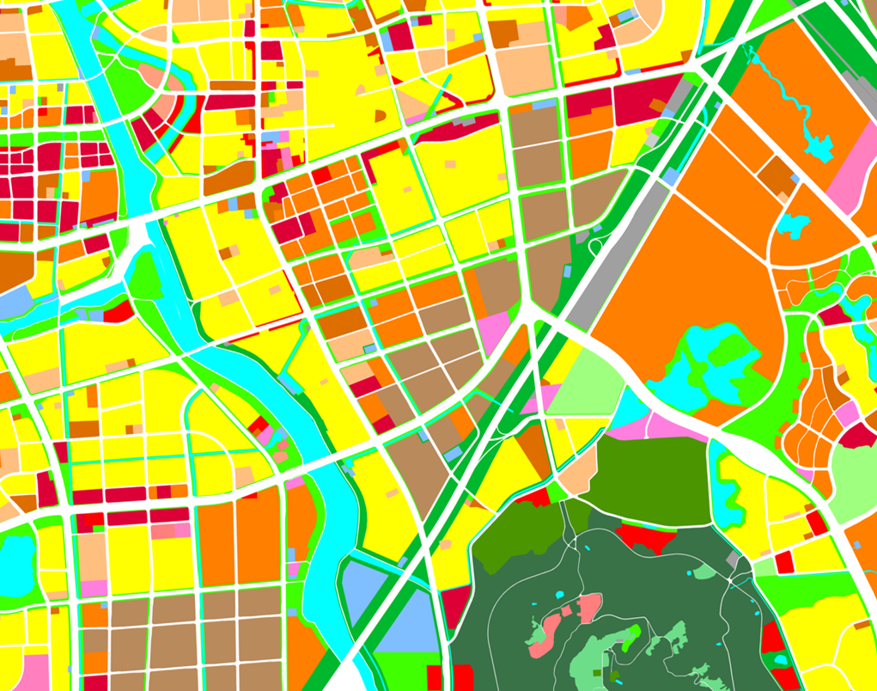
《南京市江宁高新园潭桥片区控制性详细规划》NJNBd060—04规划管理单元图则优化
区位
图则优化内容
NJNBd060—04规划管理单元位于南京江宁高新园潭桥片区北部，东至开源路、南至科宁路、西至竹山路、北至天元东路，用地面积约93.07公顷。
04-51地块，规划用地性质为二类居住用地（R2），用地面积4.36公顷，容积率≤1.8，建筑密度≤28％，建筑高度≤60米，绿地率≥30%。
NJNBd060—04
规划管理单元图则
本图则在江宁区的位置
秦淮河
天元东路
04—51
二类居住用地（R2）
用地面积：4.36公顷
容积率≤1.8
建筑密度≤28%
建筑高度≤60米
绿地率≥30%
开源路
南京绕城高速
竹山路
NJNBd060-04
规划管理单元图则
科宁路
图则单元边界
优化地块范围
NJNBd060
控规单元
批准单位 | 南京市人民政府
批准文号 | 宁政复【2026】130号
本图则在NJNBd060控规单元的位置

